Slide 1
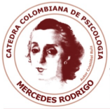



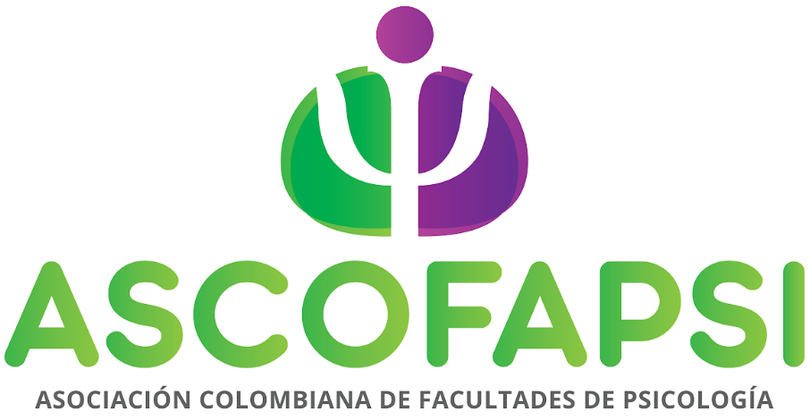
XV VERSIÓN
2020
PSICOLOGÍA DESDE EL SUR: UN APORTE A LA CONSTRUCCIÓN DE LA PSICOLOGÍA INTERCULTURAL
EN COLOMBIA.
San Juan de Pasto, febrero 08 – mayo 15

Slide 2
Contexto
Nariño promueve el reconocimiento y la valoración positiva de la diversidad étnica, cultural y territorial del Departamento como fundamentos indispensables para la construcción de una sociedad donde se reconozcan los derechos de todos, mediante la implementación de un diálogo horizontal de saberes, orientado a garantizar la consolidación de los territorios interculturales y sus organizaciones (Plan de Desarrollo Nariño Corazón del Mundo 2016-2019).

Slide 3
Objetivo
Generar un espacio académico de difusión y discusión entre estudiantes, profesores, y profesionales de las Ciencias del Comportamiento alrededor de las intervenciones en el campo de la Psicología Educativa, de las Organizaciones, de la Salud y Social-Comunitaria, desde la realidad del postacuerdo en la Región Sur de Colombia, con base en la interculturalidad.

Slide 4
Propuesta Temática
Psicología de las Organizaciones
Psicología Educativa
Psicología de la Salud
Psicología Social Comunitaria

Slide 5
Estructura
Ponente internacional en Psicología Intercultural
Ponentes Regionales
Convocatoria de Ponentes Nacionales

